Slide 1
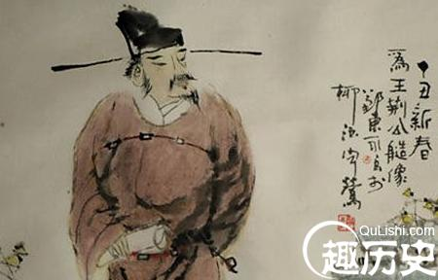
《元日》
爆竹声中一岁除，春风送暖入屠苏。
千门万户曈曈日，总把新桃换旧符。
宋神宗熙宁二年（1069年）
春风得意 踌躇满志
Notes:
借春节万众欢乐和万象更新景象，寄托了诗人除旧布新、强国富民的抱负和乐观自信的情感！

Slide 2
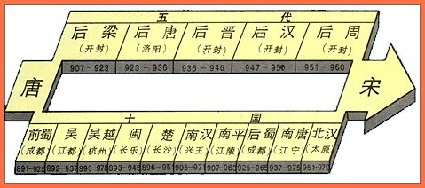
五代十国形势图

Slide 3
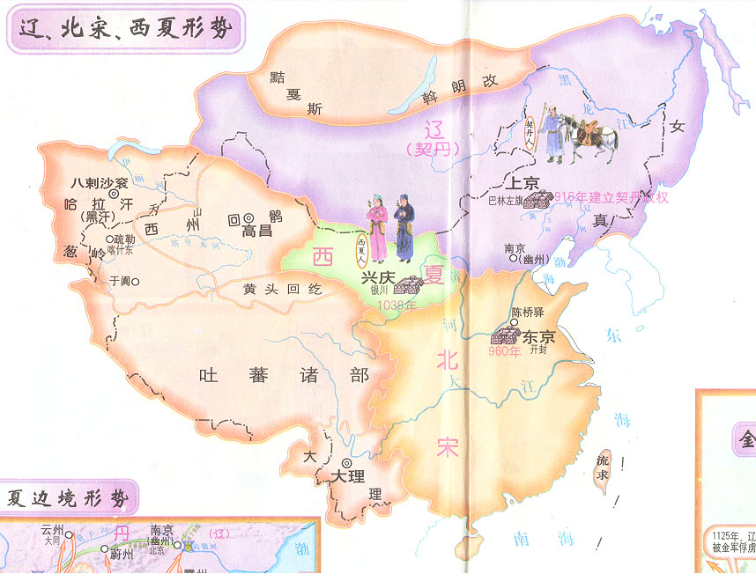
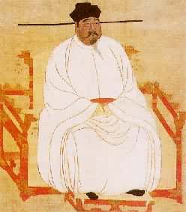
宋太祖赵匡胤

Slide 4
北宋的统治
太祖
960－976
太宗
976－997
真宗
997－1022
神宗
1067－85
英宗
1063－67
仁宗
1022－63
哲宗
1085－00
徽宗
1100－25
钦宗
1125－27

Slide 5
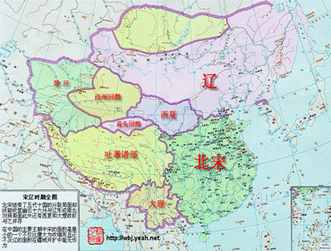
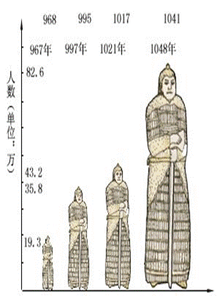
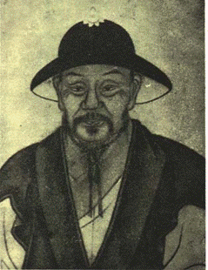
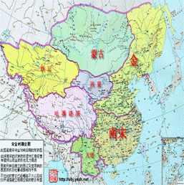
第6课 北宋王安石变法
课标要求：
1、了解王安石变法的历史背景
2、归纳王安石变法的的主要内容，评价其历史作用。
（回忆必修一第3、4课内容）北宋初期时是如何加强中央集权的？（从集中行政权、军权、财政权三方面考虑。）为什么需要变法呢？

Slide 6
宋 太 祖 集 权
宋太祖分相权
加强皇权
同中书
门下平
章事
参知
政事
枢密使
枢密
副使
宋太祖收精兵、削实权、制钱谷
加强中央集权

Slide 7
一、探寻王安石变法的使命
宋代人民的负担很沉重。 “富者有弥望之田，贫者无立锥之地。有力者无田可种，有田者无力可耕”。
土地兼并，矛盾尖锐，统治危机
993年，王小波在四川发动起义，他宣告：“吾疾贫富不均，今为汝均之。”起义的队伍发展到数万人 。仁宗庆历年间，农民起义和兵变在各地相继爆发。

Slide 8
一、探寻王安石变法的使命
更戍法虽然可防止兵与将领结合以反抗中央，但却造成兵不识将，将不识兵，兵无常帅，帅无常师。且士兵经常往来于道路，训练不精，削弱了军队的战斗力，使北宋在对辽和西夏的作战中经常处于不利地位。
北宋加强中央集权的措施，虽然铲除了藩镇割据的基础，但却导致官僚机构的迅速膨胀。到北宋中期，各级官僚达到17000多人。这比实际所需人数多出两倍。庞大的官僚机构中，有时三五个人担任同一项官职，互相推卸责任，不干实事，行政效率很低。

Slide 9
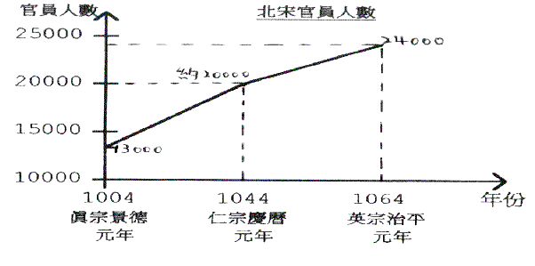


Slide 10
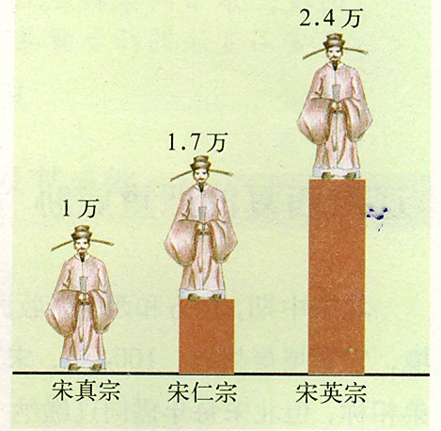
一、探寻王安石变法的使命
宋太祖时，全国有禁军20万，真宗时增到44万，仁宗对西夏用兵，禁军激增到80万，后来《水浒传》中称林冲为“八十万禁军教头”就是这样来的。加上服杂役的厢军，总人数已达140万。
北宋官员数量
“冗兵”、“冗官”、“冗费”
宋仁宗皇祐年间（1049－1054）每年巨额的军费开支
项目收入
收入总额
支出总额
军费开支
所占比例
钱
36822541
33170630
9940147
30％
绢帛
8745535
7255640
7422768
102％
粮
26943575
30472708
23170223
80％
草
29396113
29250469
24980464
80％

Slide 11
一、探寻王安石变法的使命
北宋百余年财政收入与支出对比
年代 | 年财政收入（緡） | 年财政支出（緡） | 财政结余
太宗至道末 | 22，245，800 | —— | 余大半
真宗天禧末 | 150，850，100 | 126,775.200 | 余24074900
仁宗（1049年） | 126，251，964 | —— | 无余
英宗（1065年） | 116，138，405 | 131,864,452 | -15，736，047
“三冗二积”，财政危机

Slide 12
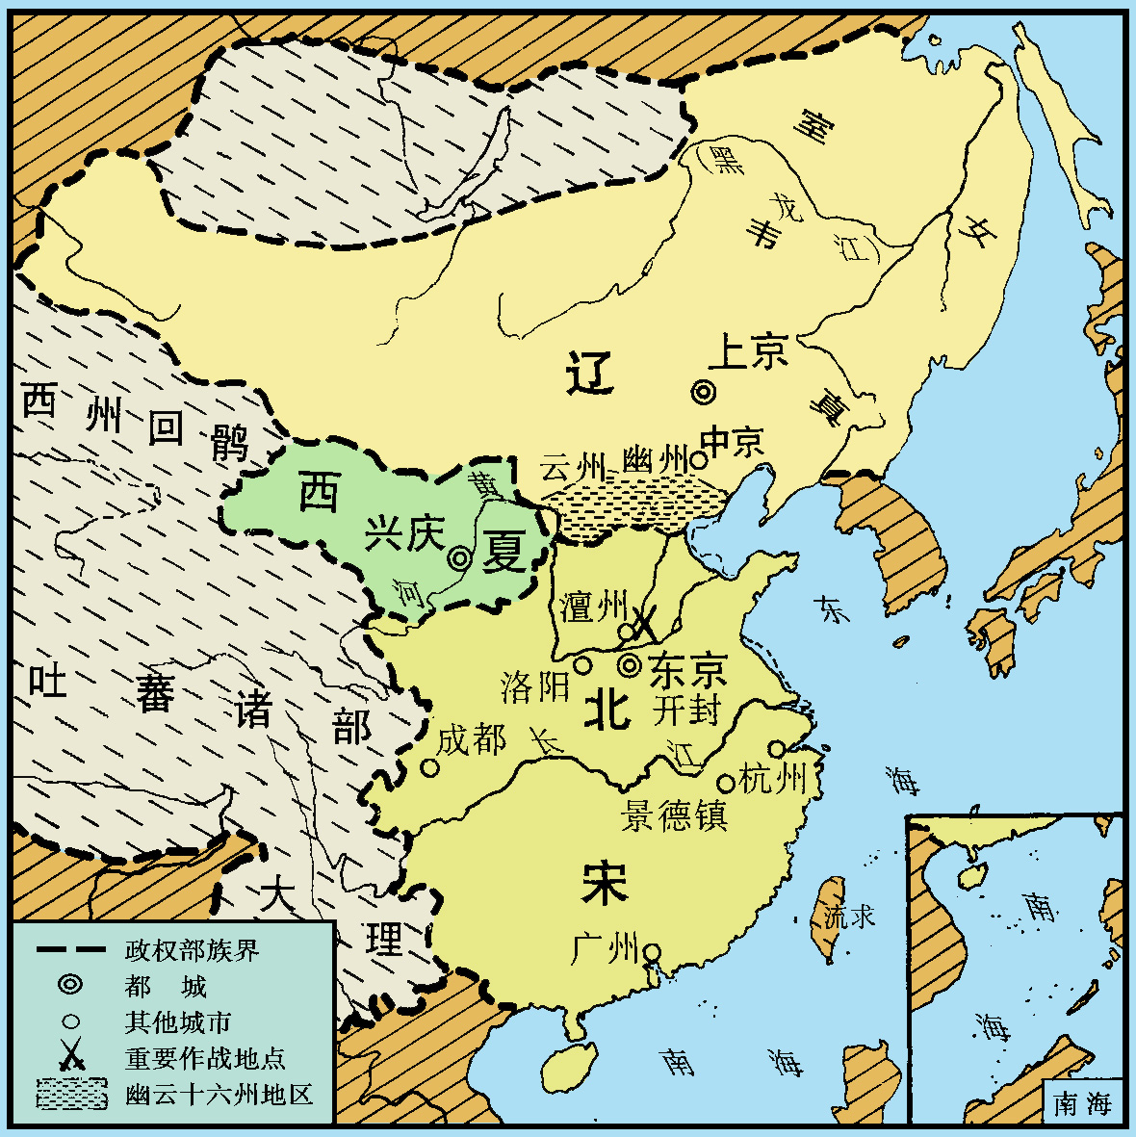
北宋与辽西夏对峙示意图
辽和西夏威胁，边患危机

Slide 13
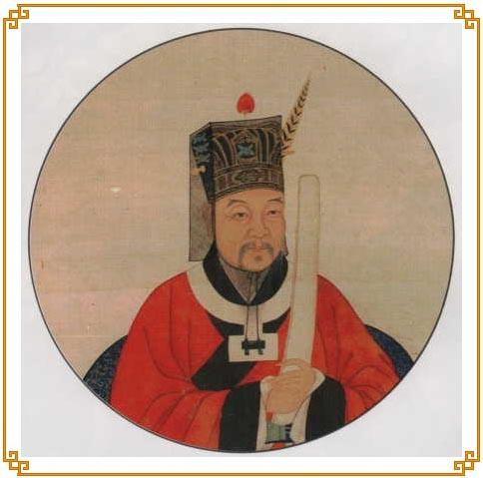
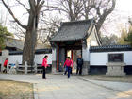

“庆历新政”
严重的社会危机使得不少“以天下为己任”的大臣，纷纷上书朝廷，要求革新政治。宋仁宗庆历三年（1043年），大臣范仲淹等人提出了明黜陟、抑侥幸、精贡举、择官长等十项以整顿吏治为中心的改革主张，为仁宗所接受，遂推行新政，这就是“庆历新政”。但是新政触犯了官僚贵族们的既得利益，遭到他们的激烈反对。庆历五年（1045年）初，范仲淹等人被相继排挤出中央政府，新政宣告夭折。
范仲淹（989一1052)
先天下之忧而忧，后天下之乐而乐。

Slide 14
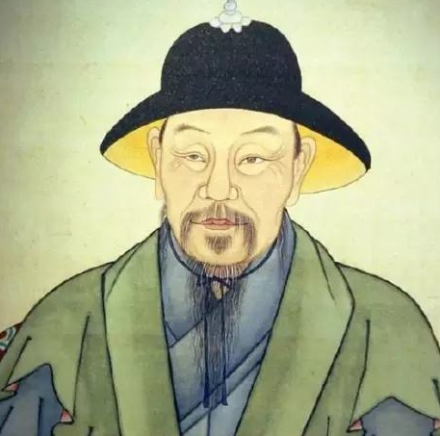
一、探寻王安石变法的使命
北宋中期的困境——社会危机严重！
“天变不足畏，
人言不足恤,
祖宗之法不足守。”
变法背景
①土地兼并，矛盾尖锐，统治危机
②“三冗二积”，财政危机
③辽和西夏威胁，边患危机
④庆历新政失败
使
命
这是一个儒者的家国担当——赤子之心
变法的目的：富国强兵，巩固统治
Notes:
《元日》
爆竹声中一岁除，春风送暖入屠苏。
千门万户曈曈日，总把新桃换旧符。
宋神宗熙宁二年（1069年）

Slide 15
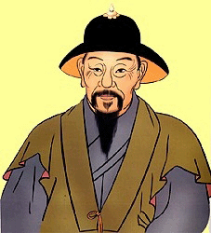
情感升华
思考：王安石的个人品质和经历
对变法有何影响？
①王安石个人强烈的社会责任感;
②担任地方官期间丰富的地方工作经验的积累;
③为人刚正，意志坚强，具有“三不足”精神（“天变不足畏，人言不足恤，祖宗之法不足守”的精神）

Slide 16
想一想：如果你是王安石你会从什么地方入手来变法？
积贫
富国
变法核心
积弱
强兵
因天下之力，以生天下之财，取天下之财，以供天下之费
积极开源
王安石变法的指导思想是什么？

Slide 17
二、王安石变法的主要内容
1、富国之法：理财措施
措施 | 内容 | 特点与成效
青苗法 |  | 最具争议(强制借贷)
募役法 |  | 最具争议(负担沉重)
农田水利法
方田均税法
市易法
均输法
政府低息贷款
以钱代役
鼓励兴修水利
抑制兼并
发展农业生产
增加政府收入
按土地多少收税
设市易务稳定市场
就近采购，节省货款和转运费等

Slide 18
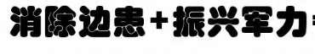
二、王安石的富国强兵之策
（二）强兵之法：
1）保甲法、连坐法
2）保马法
3）将兵法
4) 军器监
节省了军费开支；提高了军队战斗力。

Slide 19
二、王安石的富国强兵之策
（三）取士之法：
1）改革科举制度：
2）整顿太学
3）惟才用人
培养人才
推动新法实行

Slide 20
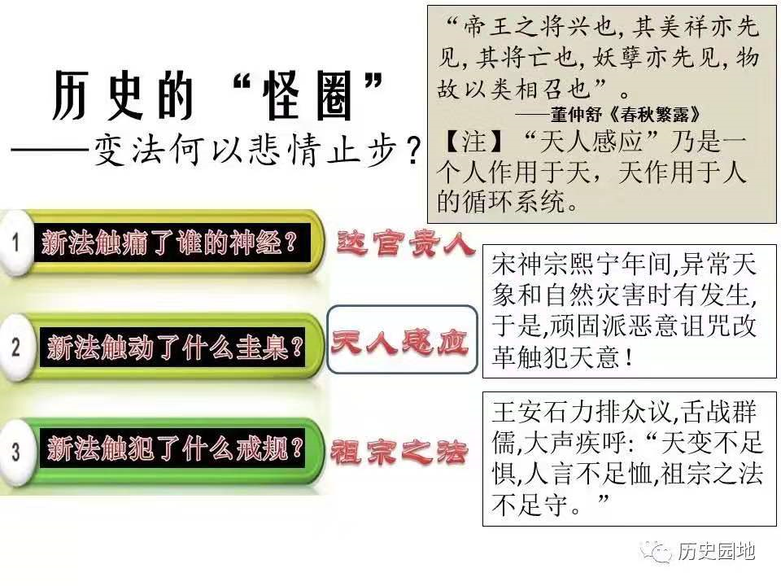
达官贵人
天人感应
天变不足畏，
人言不足恤,
祖宗之法不足守。
祖宗之法

Slide 21
《咏竹》
人怜直节生来瘦，自许高材老更刚，
曾与蒿藜同雨露，终随松柏到冰霜。
托物寄情 攻坚克难
宋神宗熙宁2至6年（1069—1073）变法高潮新法遭保守派百般阻挠
《商鞅》
自古驱民在信诚，一言为重百金轻。
今人未可非商鞅，商鞅能令政必行。
借古言志 令行禁止

Slide 22
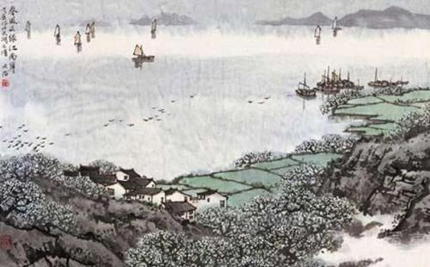
《泊船瓜洲》
京口瓜洲一水间，钟山只隔数重山。
春风又绿江南岸，明月何时照我还。
再度入京、春风得意
重拾抱负、衣锦还乡
？ ？ ？
忧郁伤感、 思乡心切
仕途险恶、吉凶难测
熙宁七年（1074） 辞职还乡
熙宁七年（1074） 再度拜相
激烈争论和恶意攻奸使新法推行艰难，被罢遭遇更使之心力交瘁。两次推辞任命未果。因此，诗句难免暗含忧郁、伤感和对家乡的眷恋！“何时”是发自肺腑的郁闷、惆怅，是对险恶仕途的担忧和新法前途的顾虑。忧思深切、格调苍凉，宛如一声喟然长叹，是诗人消沉心态的真实流露。

Slide 23
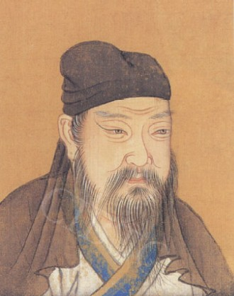
新法的变质
元佑更化
1085年，宋神宗去世，
哲宗继位，太皇太后高氏临
朝听政，起用司马光，结果
新法逐渐被废除，变法派相
继被排挤出朝廷，史称 “ 元
佑更化”。
司马光

Slide 24
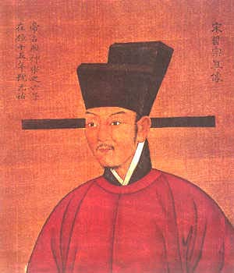
新法的变质
1093年，宋哲宗赵煦亲政。
逐步恢复部分新法。但新旧两
派的纷争愈演愈烈，党争纷起。
元佑党籍碑
宋哲宗 赵煦
到宋徽宗时，宰
相蔡京竟借新法
之名聚敛钱财，
新法完全变质了。

Slide 25
三、全面认识王安石变法
晚清以前近800年的评价：王安石变法“祸国殃民”，各项新法是聚敛之术，较为集中地对王安石变法进行评论和批判。
梁启超在20世纪初为王安石及其变法彻底翻案。他把青苗法和市易法看作近代“文明国家”的银行，把免役法视作“与今世各文明国所得税之法正同，还认为保甲法“与今世所谓警察者正相类。”
列宁：“王安石是中国十一世纪时的改革家。”
建国以来,对于王安石变法的评价有肯定说、否定说和不完全肯定说。

Slide 26
四.评价王安石变法
失败
封建社会内部矛盾自上而下的局部调整
（１）性质：
在不触动封建土地私有制的前提下，对生产关系进行局部调整，是社会改良性质的改革
（2）变法的进步意义：（积极作用）
①变法推行，增加了政府的财政收入，加强了国家的军事力量，在一定程度上改变了北宋积贫积弱的局面
②促进了社会经济的发展，客观上有利于社会进步
③改革精神值得肯定
（3）局限性：未从根本上改革；以维护地主阶级统治为根本目的，农民负担依然沉重。

Slide 27
五.变法的夭折及其原因
①触犯大地主大官僚利益，
②执行过程中用人不当
③宋神宗在变法后期的动摇及其去世
④王安石变法未从根本上解决当时的社会问题（财政危机、内外矛盾）
⑤司马光任宰相废除新法

Slide 30
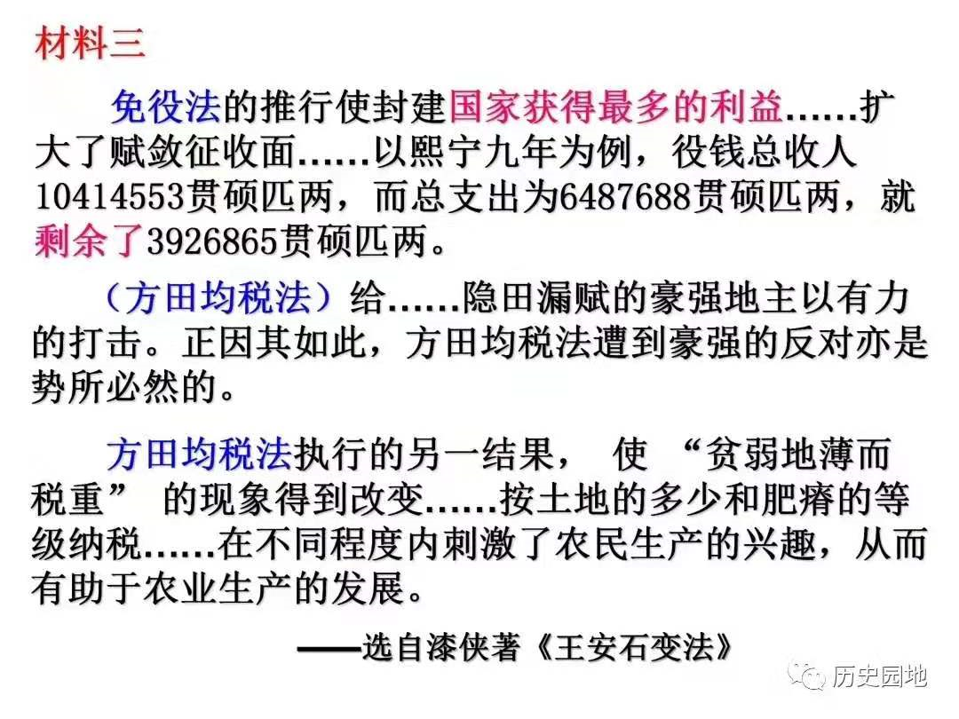
三、全面认识王安石变法

Slide 31
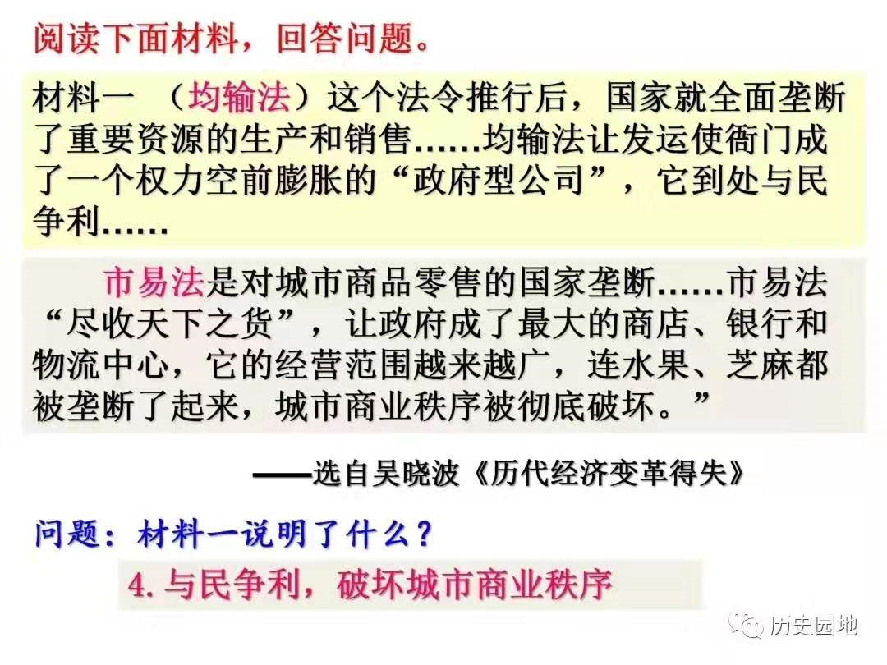
三、全面认识王安石变法
与民争利，破坏城市商业秩序

Slide 32
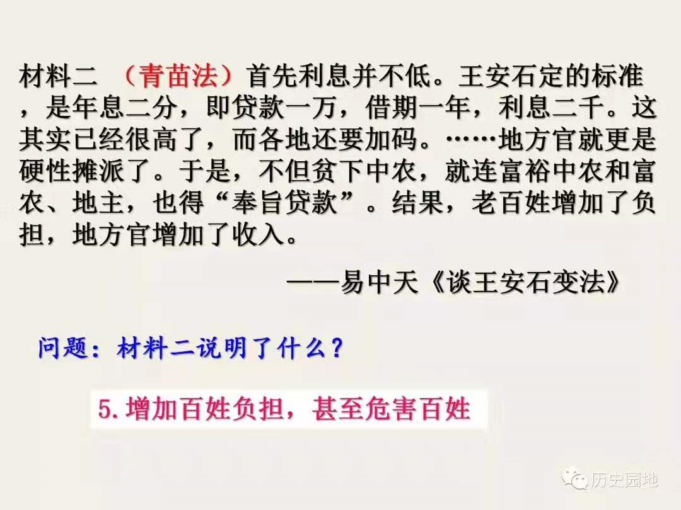
增加百姓负担，甚至危害百姓

Slide 33
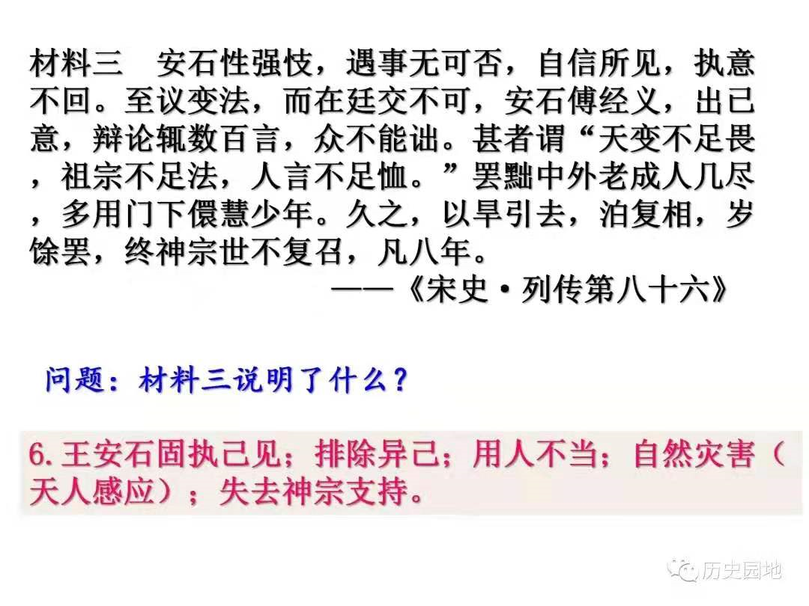
[zhì]
qū
[xuān ]
王安石固执己见；排除异己；用人不当；自然灾害（天人感应）；失去神宗支持。

Slide 34
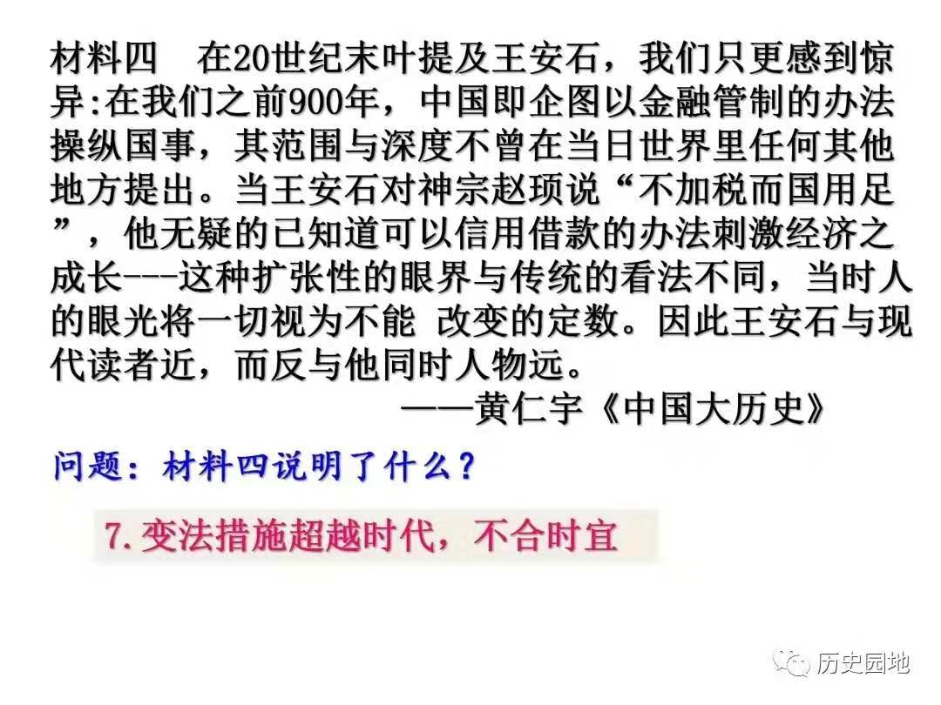
变法措施超越时代，不合时宜

Slide 35
“我”眼中的王安石
这个人才华横溢，诗文独步天下，是公认的“唐宋八大家”之一。他读书很多，自诩读遍了天下所有的书。他辩才无碍，讲起《周礼》，举朝无人比他更烂熟于心。他把司马光苏东坡等人整得很惨，可是没有人敢说自己的才华比他高。
他还是个非常能干的官员，很懂财经之道当官不靠后台，科举出身……
他不修边幅，不通人情……同僚都叫他“拗相公”。他不拉帮结派，独来独往，跟任何人都没关系。更要命的是，他不贪色，不爱财。中国传统思想中，一个坏官必会犯这两条，可是王安石一条都不沾。他节俭清廉，视富贵如浮云……他还终身不纳妾。在风流开放的宋代文人中绝无仅有。他当然不通敌、不卖国，是一个国家利益为上的爱国主义者。

Slide 36
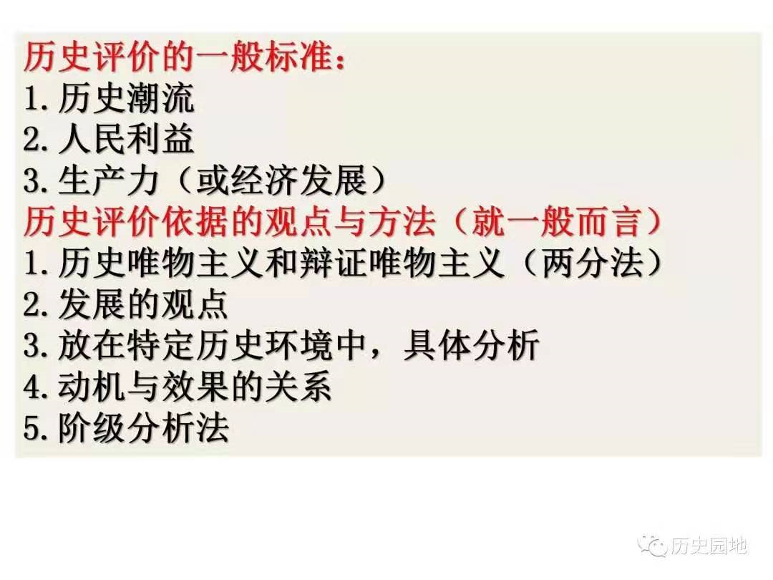

Slide 37
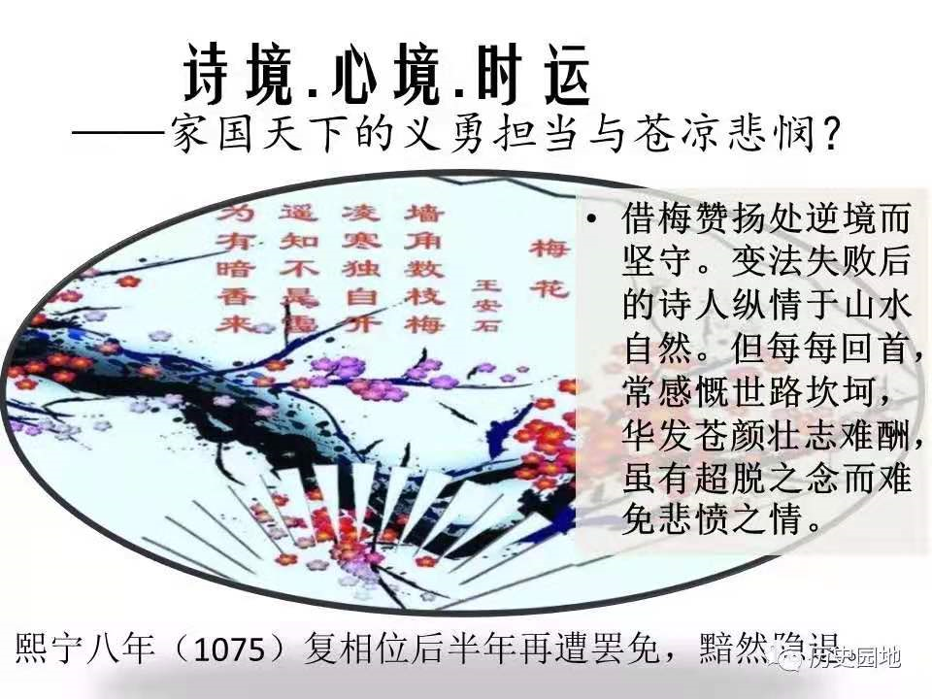
宋神宗熙宁8年（1075）复相位后半年再遭罢免，黯然隐退

